Slide 1
Дизайн-проект модернизации предметно-пространственной среды группы в преддверии
новогодних праздников
Тема: «Новогодние чудеса в группе «Бусинок»
Воспитатель: Куприенко Н.Н.

Slide 2
Цель: развитие творческого потенциала педагогов, родителей и детей по эстетическому оформлению группы к Новому году. Создать хорошее настроение у детей, вызвать желание украсить группу.

Slide 3
Задачи: развивать у воспитанников творческие и дизайнерские способности, художественный вкус; повысить уровень вовлеченности родителей в жизни группы.

Slide 4
Вид проекта: практико-ориентированный. Участники проекта: педагоги, родители, воспитанники. Продолжительность: 2 месяца. Приглашаем в сказку….

Slide 5
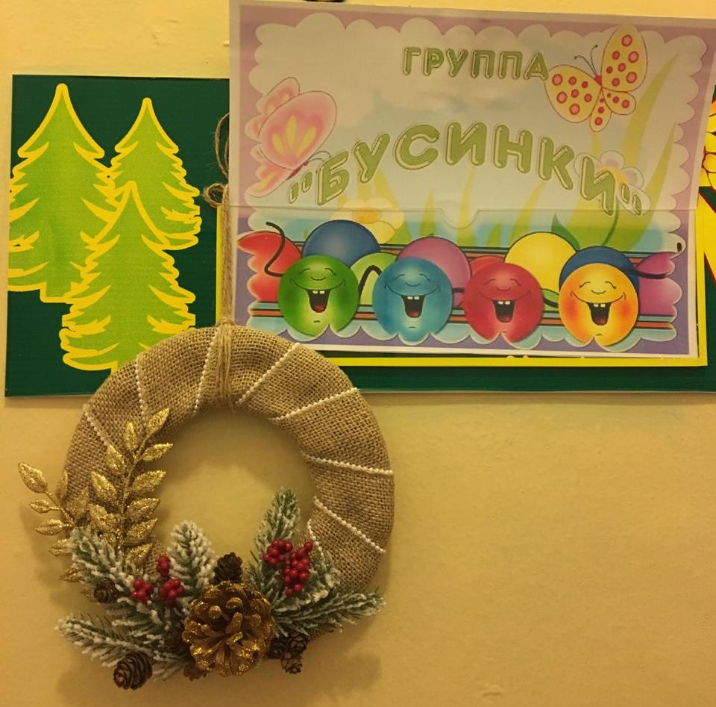
Открывайте шире двери! Заходите в гости к нам, Здесь весёлые ребята, В группе «Бусинки» живут Дружно группу украшают, Дед Мороза в гости ждут.

Slide 6
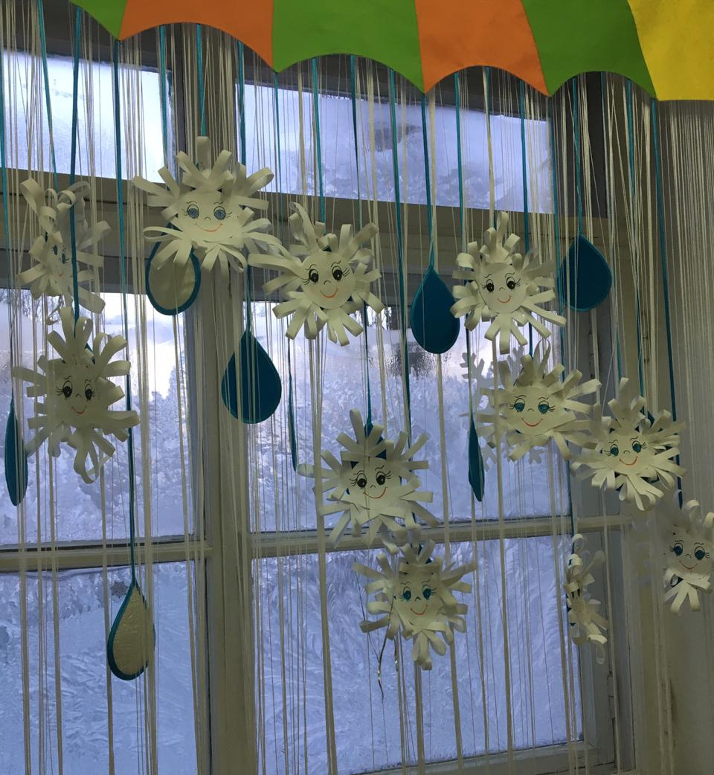
Скоро, скоро Новый год! Хоровод снежинок ждет, К нам в приемную зайдите И улыбку получите!

Slide 7
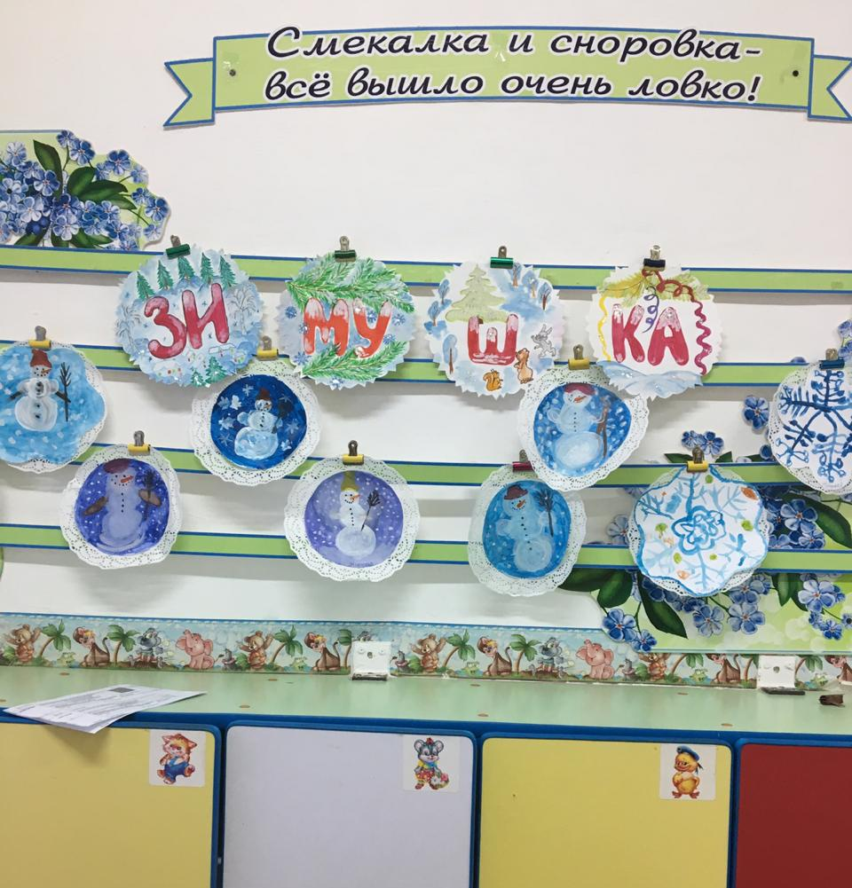

Slide 8
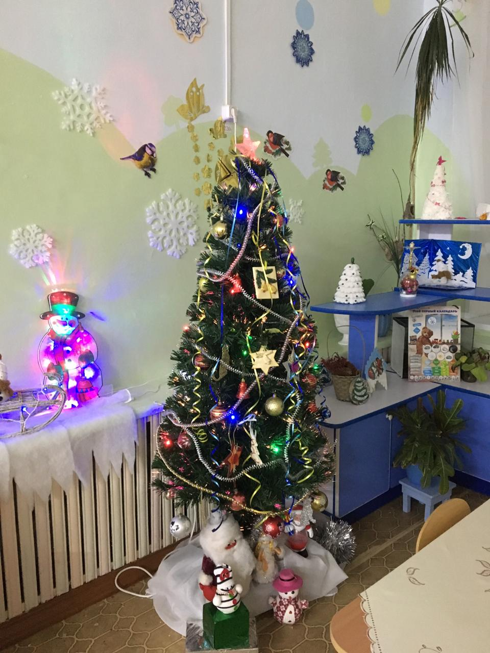
Чудесная сказка
В волшебную ночь,
Там каждый из нас
Оказаться не прочь

Slide 9
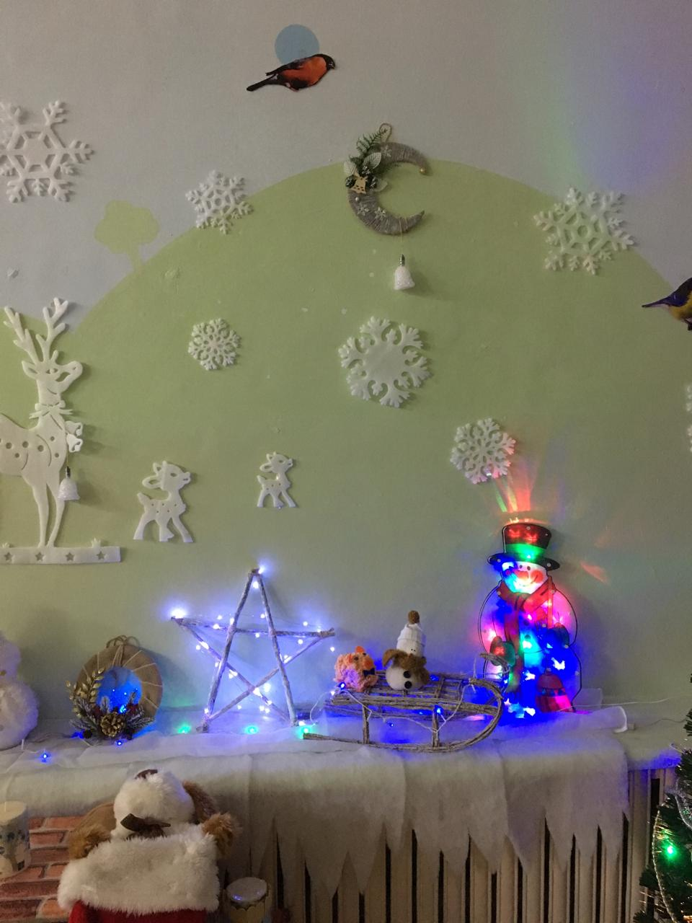
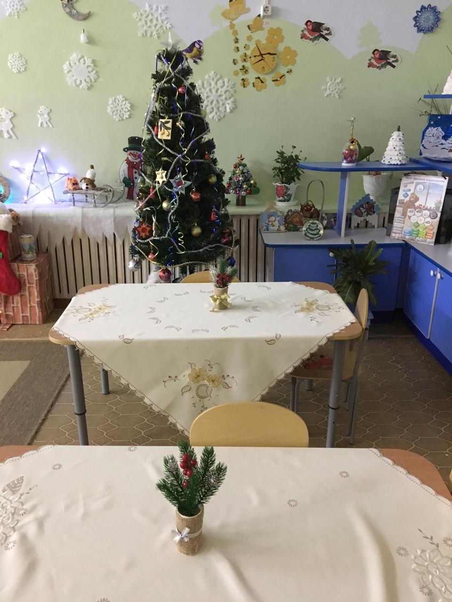

Slide 10
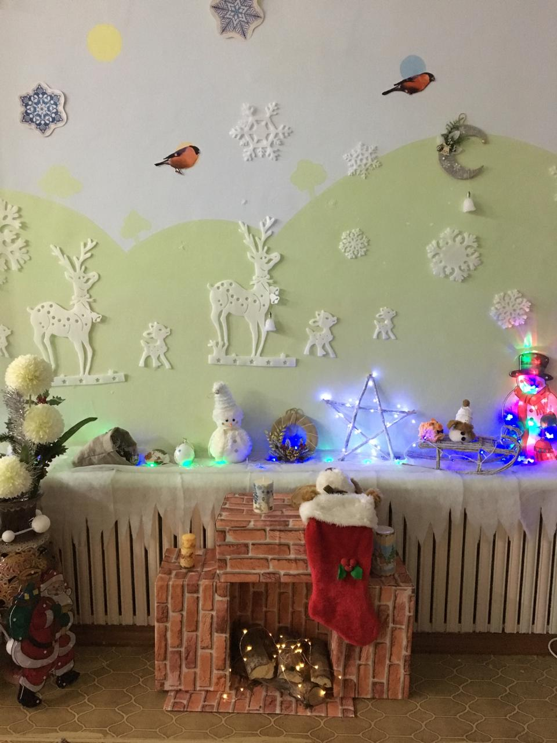
Тихо месяц опустился, Светит в нашу комнатку, У камина посидим, И зажжем мы звездочку!

Slide 11
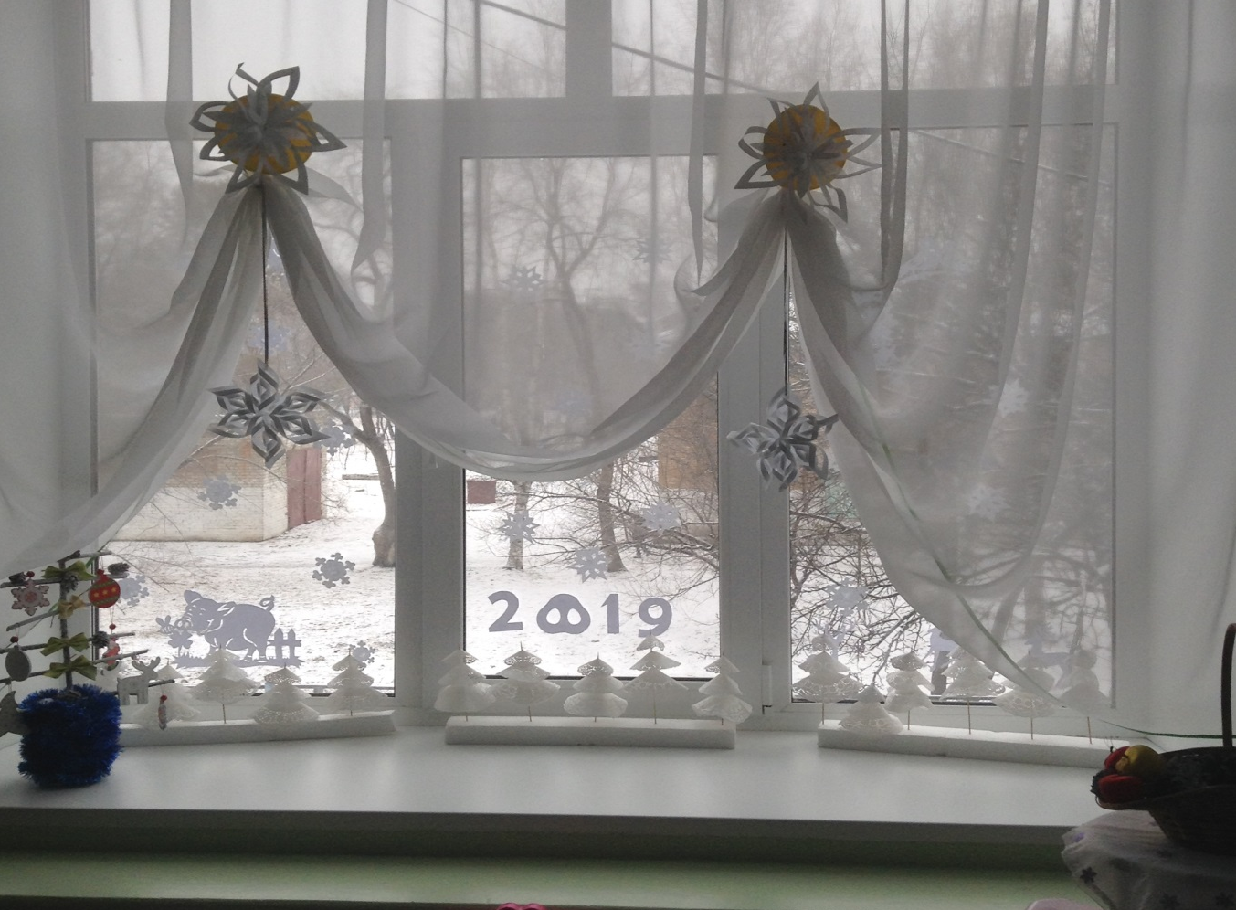
Дед Мороз уже окошки,
Разукрасить нам помог!

Slide 12
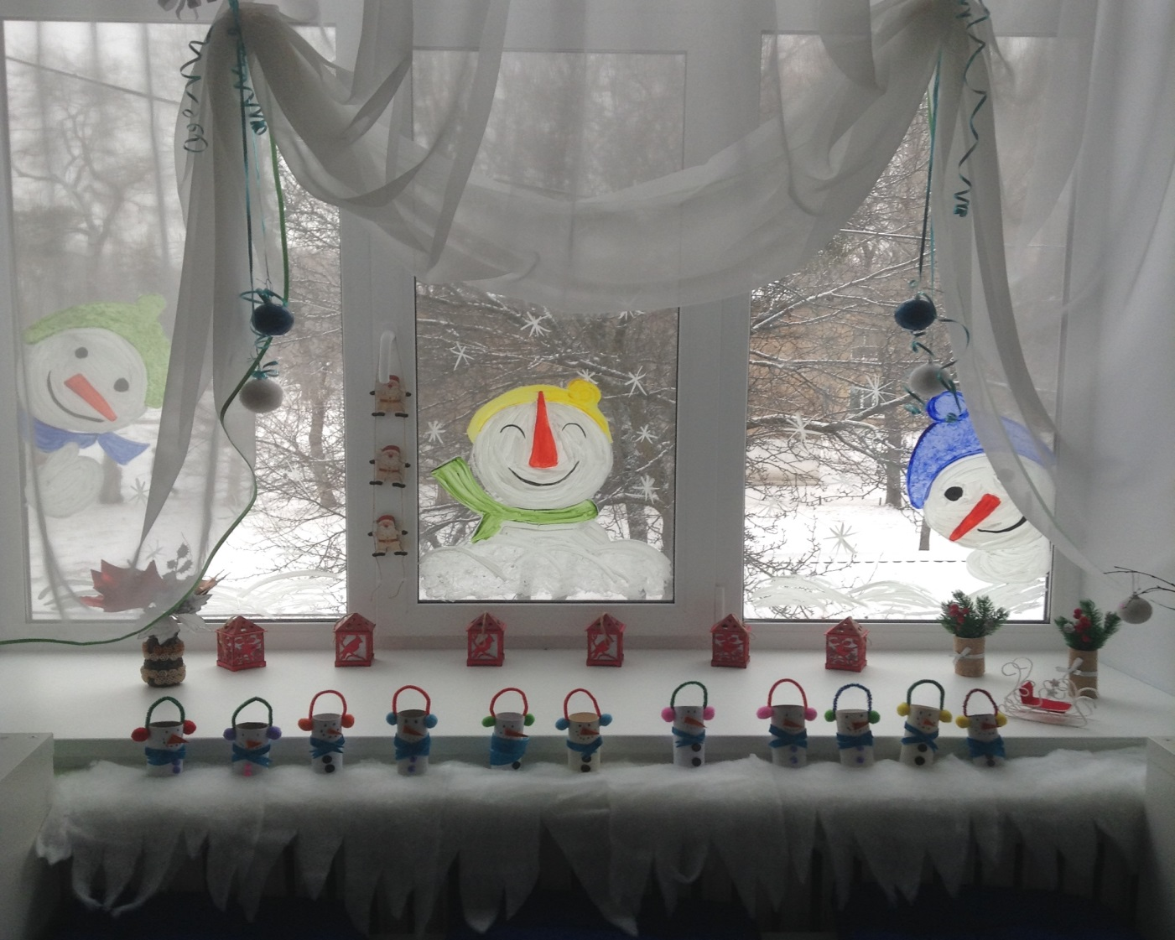
Снеговик, Снеговик,
Ты чего к окну прилип?
Ты не бойся, заходи,
Песни с нами разучи!

Slide 13
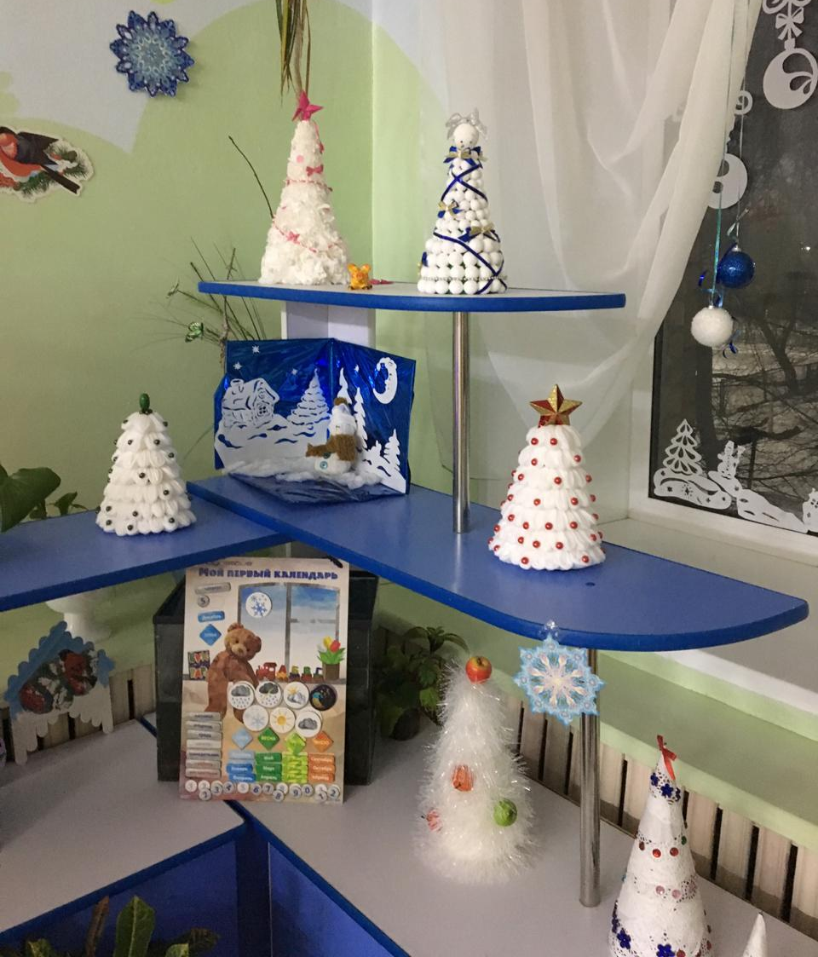
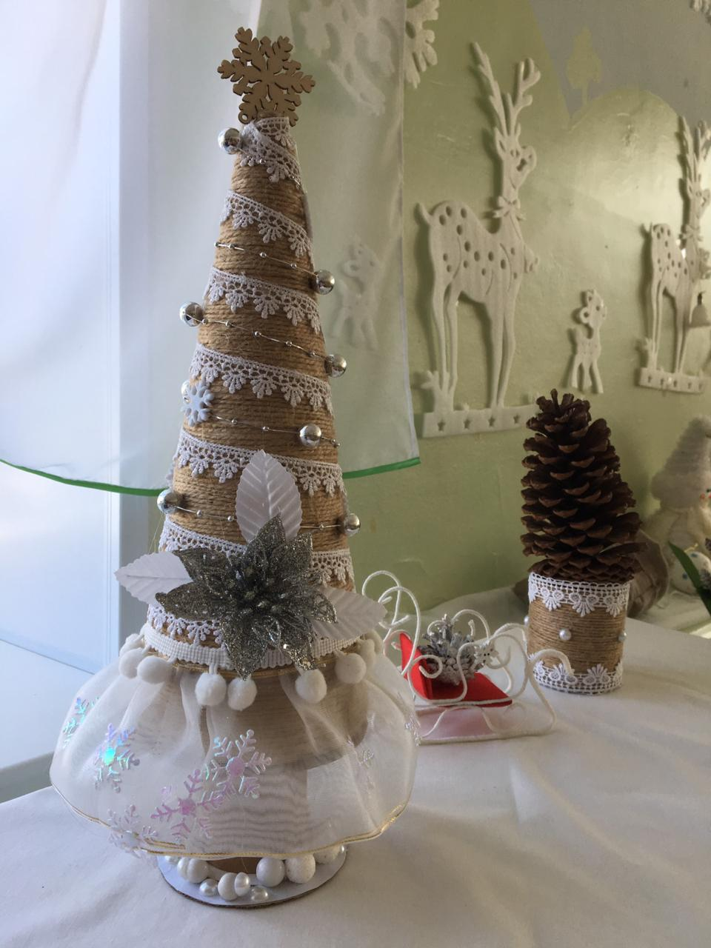
Кружева из инея, На твоих иголочках, самые красивые, Будут наши ёлочки.

Slide 14
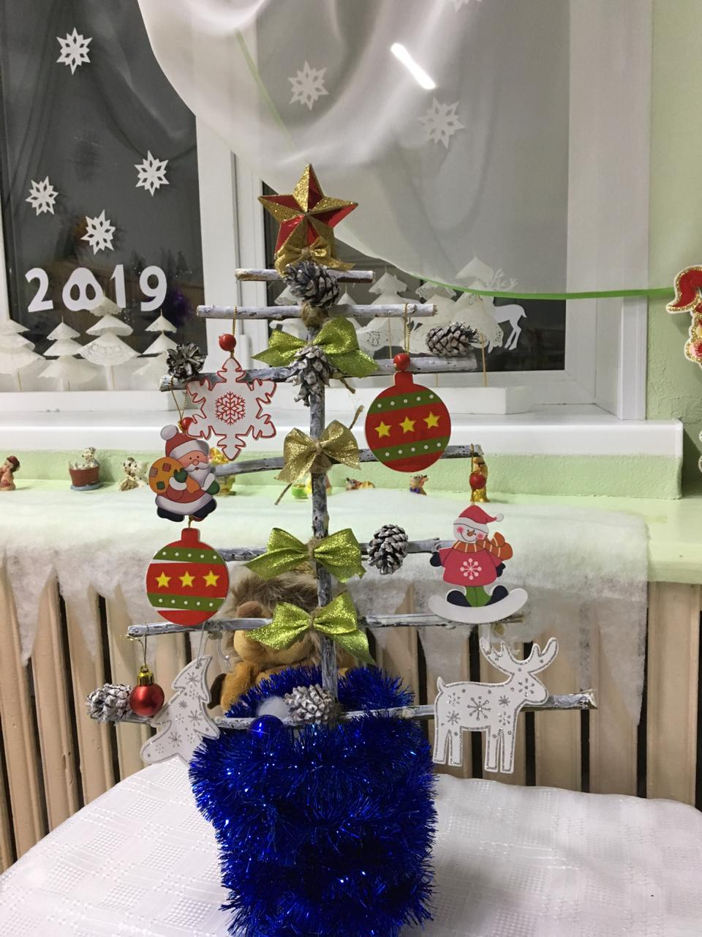
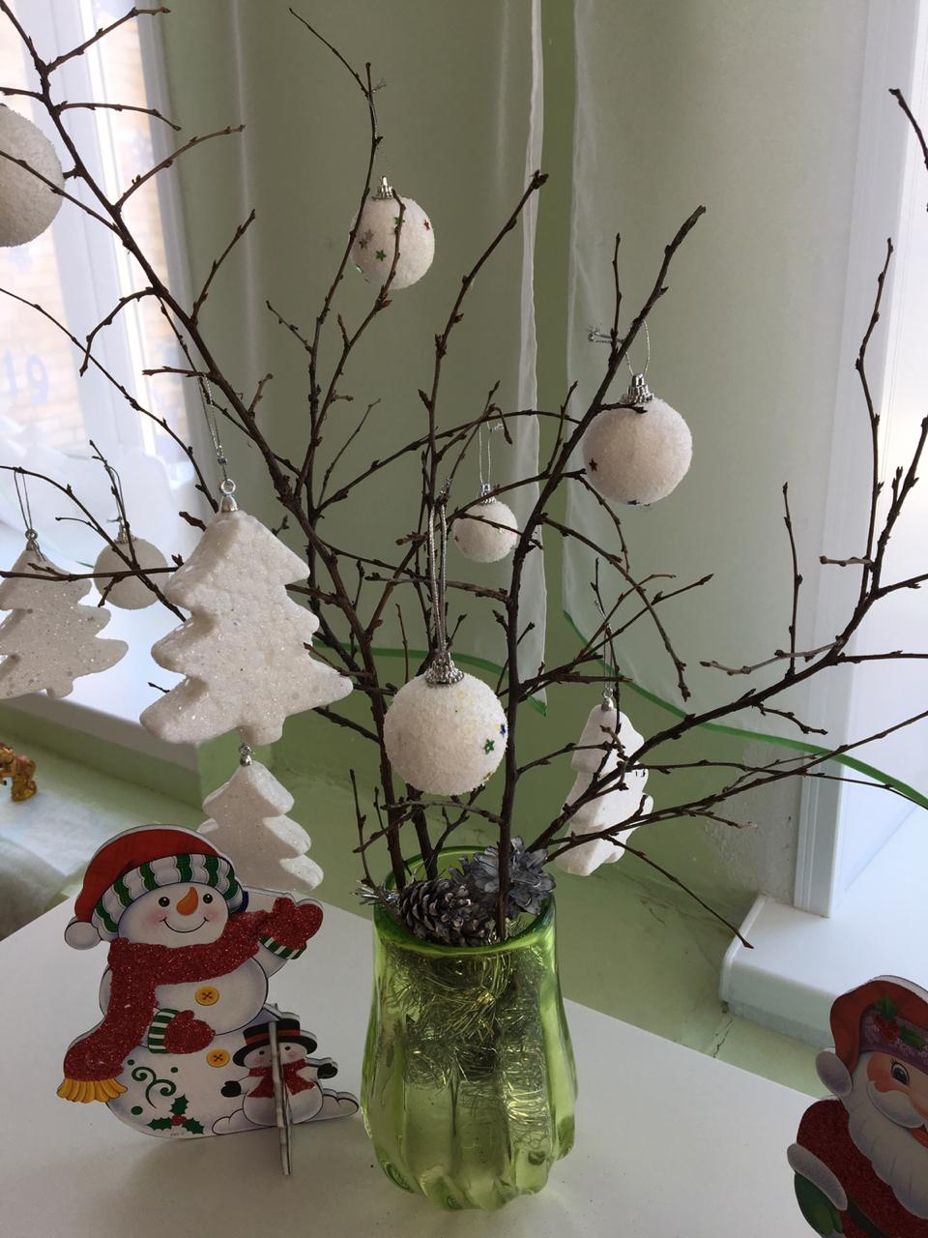

Slide 15
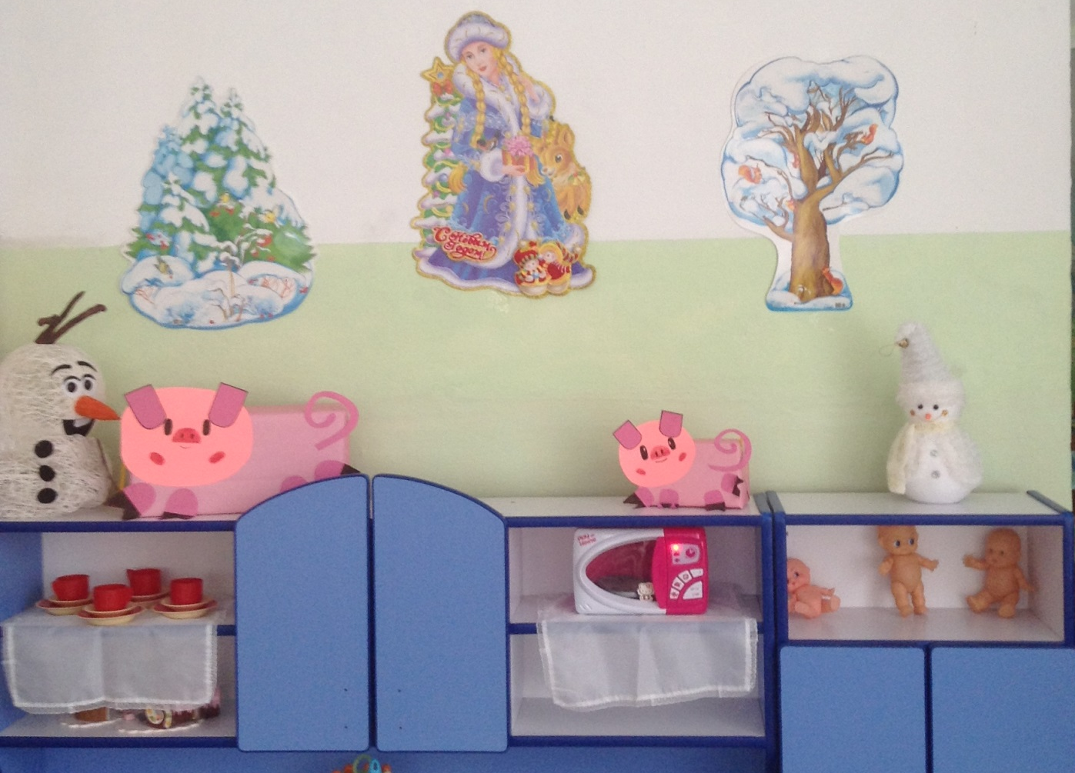
Наступает Новый год Свинка свой черед Уж ждет!

Slide 16
А в это время……

Slide 17
источник шаблона:
Фокина Лидия Петровна
учитель начальных классов
МКОУ «СОШ ст. Евсино»
Искитимского района
Новосибирской области
Сайт http://linda6035.ucoz.ru/

